Slide 1
第6节、数据类型
6-1、数据，有不同的类型和长度。
如：
姓名，字符型，长度为8（即4个汉字）
年龄，数字型，且是整数，长度为2（不超过100岁）；
性别：字符型，长度为2（即男或女）
生日：日期型

Slide 2
数据类型决定了数据在计算机中的存储格式，代表不同的信息类型。
MYSQL中定义了多种系统数据类型。
如：
字符型，用char表示；
整数型，用int表示；
小数型，用float表示；
日期时间型，用datetime表示；

Slide 3
数据库中常用的一些数据类型表示法
种类 |  | 数据类型
数字 | 整数 | int, bigint, smallint, tinyint
 | 精确数值 | decimal, numeric
 | 近似数值 | float, real
 | 货币 | money, smallmoney
日期和时间 |  | datetime, smalldatetime,date,time
字符 | Non-Unicode | char, varchar, varchar(max), text
 | Unicode | nchar, nvarchar, nvarchar(max), ntext
二进制 |  | binary, varbinary, varbinary(max)
图像 |  | image
全局标识符 |  | uniqueidentifier
XML |  | xml
特殊 |  | bit, cursor, timestamp, sysname, table, sql_variant

Slide 4
6-2、常用数据类型
一、数值类型：
可以存储整数、小数。
1、整数：
（1）TINYINT型：存储从-128--+127的整数，或（0,255）。
(2) SMALLINT型：可以存储从-32768到32767的整数，或（0,65535）。
（3）INT型 ：数范围是从-2，147，483，648到2，147，483，647的整数 ,或（0,4294967295）.

Slide 5
2、小数：
（1）定点小数：总长位数、小数位数固定不变。
Decimal型：同时表示一个数的总位数和小数位数。
Decimal（d,m),d为总位数（不包括小数点），m为小数位数。
如：金额 Decimal (5,2)，表示总长度为5位，其中小数2位，例123.45
小数位数若为零，则等同与INT型。

Slide 6
（2）不定点小数（又称浮点小数）
总长和小数位数不固定。
①float型：单精度，占4个字节
取值范围 -3.4×1038～ 3.4×1038
②double型：双精度，占8个字节,
取值范围 -1.79×10³⁰⁸～ 1.79×10³⁰⁸

Slide 7
二、日期和时间型：
1、日期型：
（1）year: 存储年份，范围1901—2155
（2）date：存储日期，格式：年-月-日,
范围1000-01-01至9999-12-31
2、时间型：
（3）time:存储时间，格式：时：分：秒
3、日期时间型
（4）DATETIME型：可以存储的日期范围是从1000年１月１日第一毫秒到9999年12月31日最后一毫秒。
格式：年-月-日 时：分：秒
如：2024-08-22 15:06:13

Slide 8
三、字符型
1、CHAR型：固定长度的字符串。通常最长为255。
如：姓名 Char(10)，表示定义一个可以存10个字符的姓名字段。
不管存几个字，都分配给10个字的存储空间。
2、VARCHAR型：可变长的字符串。通常最长为255。
如：姓名 VARChar(10)，表示定义一个最大可以存10个字符的姓名字段，但要根据存储的内容长度具体分配字节数。
区别：
把“welcome”分别存入char(10)和varchar(10)类型的字段中，之后，再分别从它们中取出，发现：
从char型字段取出的是“welcome ”,有3个空格；
从vchar型字段取出的是“welcome”,没有空格。
思考：为什么对于CHAR型字段在查询时一般用like，而对于VARCHAR型字段在查询时可以用like，也可以用=？

Slide 9
扩展：
（1）NCHAR型：固定长度的字符串。
（2）NVARCHAR型：可变长的字符串。
注：以N开头的字符类型，是表示使用unicode标准，在这个标准中，为统一全世界各国的文字字符，统一规定，任何一个字符都占2个字节，其类型比不带N的字符类型多一倍的存储空间。
如：英文字母、数字、汉字、日文等每个都占2字节。
以上2种数据类型，目前在MYSQL中尚不支持，但在SQL SERVER、ORACLE等其它数据库系统中较普遍使用。

Slide 10
3、TEXT型：
可变长的文本类型（即大字符串类型）。
最长为2^16-1个字符.
4、TINYTEXT型：
可变长的文本类型（即大字符串类型）。
最长为2^8-1个字符.
比TEXT小一半。

Slide 11
四、二进制型：
（1）binary型：
固定长度的二进制数据。
(2)varbinary型:
可变长的二进制数据。
(3)BLOB型：可以用来存图片
可变长的二进制数据。最长为2^16-1个字节

Slide 12
6-3、空值
1、空值（NULL）意味着没有输入，通常表明值是未知的或未定义的。
2、空值（NULL）不等于0、空格、或零长度的字符串。
3、如果向一个表中插入数据行时，如果某字段允许空值而用户没有提供具体值，则数据库系统自动赋NULL值；如果某字段不允许空值而用户没有提供具体值，则插入失败。
4、空值会使某些计算产生错误结果，故建议尽量不要允许空值。
5、空值无法比较，只能使用“is null”或”is not null”判断。

Slide 13
小结
常用数据类型
(1)整型：tinyint、smallint、int
(2)实型：float
(3)日期时间型：date、time、datetime
(4)字符型：
固定长度：nchar、char
可变长度：nvarchar、varchar、ntext、text
(5)图象型:blob

Slide 14
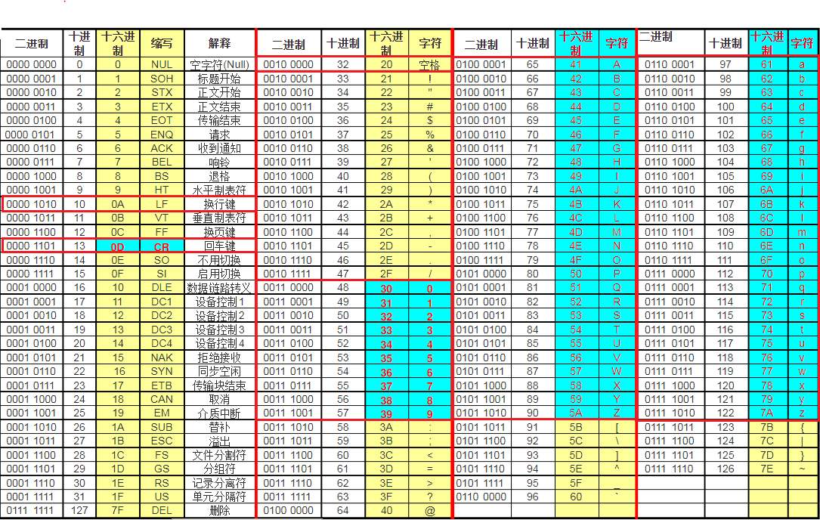
6-4、扩展：ASCII码与UNICODE
1、ASCII码
即：美国信息交换标准代码
主要用于显示现代英语和其他西欧语言。它是现今最通用的单字节编码系统。

Slide 15
2.UNICODE
统一码（Unicode），也叫万国码、单一码，由统一码联盟开发，是计算机科学领域里的一项业界标准，包括字符集、编码方案等。
统一码是为了解决传统的字符编码方案的局限而产生的，它为每种语言中的每个字符设定了统一并且唯一的二进制编码，以满足跨语言、跨平台进行文本转换、处理的要求。
将世界上所有的文字用2个字节统一进行编码.

Slide 16
6-5.mysql数据类型
对于MySQL来说，任何一个存入数据库中的数据都有对应的数据类型，即MySQL的每一个数据值都必须有类型。
在创建数据库表的时候，要为每个字段指定一个合适的类型。
❖ 数据类型，是指MySQL数据库支持的字段类型。
❖ MySQL支持大量的字段类型，它可以被分为3类：
数值类型、字符串(字符)类型、日期和时间类型。

Slide 17
1、数值类型
MySQL数值类型大致可以分为两种：
整型。用于无小数部分的数
如1，96，-3，0，-66322等。
浮点型。用于可能具有小数部分的数
如3.14159，-6.89，9.65E+5等。

Slide 18
MySQL支持五种整型： TINYINT、SMALLINT、MEDIUMINT、INT 和BIGINT；
INT 为INTEGER的缩写。
这些类型在可表示的取值范围上是不同的。各种类型的存储需求也是不同的，取值范围较大的类型所需的存储量较大。
❖ MySQL支持三种浮点类型 FLOAT、DOUBLE、real
和2种定点小数型decimal、numeric。
FLOAT定义一个小（单精度）浮点数，DOUBLE定义一个普通大小（双精度）浮点数。
Numeric和DECIMAL用法完全相同。Decimal(m,n)其中m表示数的总位数（整数位数+小数位数，不包括小数点），n表示小数位置。
如果n为0，则表示整数。

Slide 19
2、字符串类型
字符串类型包括CHAR、VARCHAR、BLOB、TEXT、ENUM和SET。
（1）CHAR、VARCHAR是经常被用到的两种类型，用于存储较小的字符串，比如用户名，密码等。
（2）如果需要存储很大的字符串数据，需要用BLOB、TEXT类型。
（3）ENUM类型提供一种类别的表示方法，可以设定该字段有几种可能的取值，每次对字段赋值只能从这几个可能取值中取出一个。
（4）SET类型和ENUM类型比较相似，区别是可以同时取几个值，不同于ENUM类型每次只能取一个值。

Slide 20
扩展说明：
（1）MySQL目前它没有nchar数据类型，这是一个较为不便之处。在其他数据库管理系统，比如Oracle和SQL Server中都有nchar数据类型，它们用来存储Unicode字符，因此可以支持多语言。
（2）MySQL没有nchar，对于存储Unicode字符，则需要使用UTF-8编码格式。utf8mb4字符集，它是MySQL支持的最多字符的字符集。
总之，虽然MySQL没有nchar数据类型，但是可以通过char类型来存储Unicode字符，需要注意使用合适的字符集和字符长度。

Slide 21
3、日期和时间类型
MySQL提供了几种时间值的字段类型，分别是：
DATE、DATETIME、TIME、TIMESTAMP 和YEAR。
（1）DATE、TIME 和DATETIME类型存储日期、时间以及日期和时间值的组合，其格式为“YYYY-MM-DD”、“hh:mm:ss”和“YYYY-MM-DD hh:mm:ss”。
（2）TIMESTAMP字段以YYYYMMDDhhmmss的格式表示日期和时间值，其取值范围从19700101000000到2037年的某个时间。
（3）YEAR 是一个用来有效地表示年份值的字段类型，占一个字节。其取值范围为从1901到2155。

Slide 22
MYSQL常用类型
常用数据类型
(1)整型：tinyint、smallint、int
(2)实型：float、double
(3)日期时间型：TIMESTAMP、datetime、date、time、year
(4)字符型：
固定长度：char
可变长度：varchar、text

